Slide 1
إدارة الملفات
File Management
محاضرة رقم 7

Slide 2
2. الملفات مرتبة السجلات (التتابعية) Ordered Files or Sequential Files

Slide 3
يمكن ترتيب سجلات الملف فيزيائياً بناءً على قيمة أحد حقول الملف ويسمى الحقل المستخدم في الترتيبOrdering Field . وهذا يعطى ملفاً مرتبا Ordered or Sequential or Sorted File .
إذا كان حقل الترتيب مفتاحي في الملف key field أي لا تتكرر قيمته في أي سجل آخر (Unique )، فيسمى ordering Key . فإذا قمنا بترتيب ملف معين بحقل الإسم (باعتبار أن الإسم لا يتكرر) فإن حقل الإسم يسمى بــOrdering Key Field .

Slide 4
نجد أن الملفات المرتبة أفضل من الغير مرتبة للأسباب التالية :
قراءة السجلات على حسب مفتاح الترتيب تكون سريعة جدا لأننا لا نحتاج لإجراء عملية ترتيب للبيانات .
الوصول إلى السجل التالي من السجل الحالي على حسب ترتيب المفتاح، غالباً لا يحتاج لقراءة block آخر من ملف وذلك لأن السجل في نفس الـblock الحالي ( إلا أن يكون السجل الحالي هو الأخير في الـ block بحيث لا يوجد بعده سجل مخزن ).
استعمال مفتاح الترتيب Ordering Key كشرط للبحث يؤدي لسرعة عملية البحث . وذلك عند استخدامنا لخوارزمية البحث الثنائي Binary Search ، وهي أفضل من خوارزمية الـlinear Search . ( والتي تقوم بالبحث داخل السجلات واحداً تلو الآخر).

Slide 5
العمليات علي الملفات مرتبة السجلات
عملية الإضافة :
عملية الإضافة والحذف تعتبر مكلفة جدا في الملف المرتب لأن السجلات يجب أن تبقى مرتبة فيزيائياً.
لإضافة سجل يجب أولا أن نجد له المكان المناسب في الملف بناءا على قيمة الحقل المفتاحي له . ثم نوجد مساحة لإضافة هذا السجل وذلك بإجراء عملية إزاحة للسجلات، وهذه العملية تكون أصعب كلما زاد حجم الملف (في المتوسط نحتاج لإزاحة نصف السجلات لإيجاد المكان الفارغ للسجل الجديد ) . وهذا يعني أن نصف عدد الـ blocks المخزنة تتم قراءتها من الـdisk ثم تعاد كتابتها مرة أخرى .
لزيادة كفاءة عملية الإضافة يمكن أن:
نبقي على مساحة غير مستغلة في كل block تحسباً لإضافة سجلات لاحقاً . ولكن هذا حل مؤقت فبمجرد امتلاء هذه المساحة الفارغة تظهر مشكلة الإضافة مرة أخرى .

Slide 6
إنشاء ملف مؤقت غير مرتب لنكتب فيه السجلات الجديدة ويسمى بملف الفيضان (Transaction or overflow file) ،و يسمى الملف الأصلي بـ Main or master file ، ثم:
- تدخل السجلات الجديدة في نهاية ملف الفيضان بدلاً من إدخالها في مكانها الصحيح حسب الترتيب في الـMain file ودورياً تتم عملية ترتيب لملف الفيضان ودمجه مع الملف الرئيسي لكي يصبح الملف الأصلي مكتملا ومرتباً، ويتم هذا أثناء عملية إعادة التنظيم Reorganization التي تحدث دورياً .
- وبهذا تصبح عملية الإضافة أكثر كفاءة … ولكن في المقابل زاد التعقيد في عملية البحث ، حيث تكون عملية البحث كالآتي :

Slide 7
ابحث في الملف الرئيسي( المرتب) باستخدام خوارزمية binary search.
إذا وجد السجل المطلوب :
اذهب إلى النهاية .
وإلا ابحث في ملف الفيضان( غير المرتب) باستخدام خوارزمية
linear search

Slide 8
عملية التعديل:
تعديل قيمة حقل ما في ملف مرتب تعتمد على عاملين :
شرط البحث للوصول إلى السجل .
الحقل المراد تعديله .
فإذا كان شرط البحث يعتمد على حقل الترتيب المفتاحي فإنه يمكن الوصول إلى السجل باستخدام خوارزمية الـ Binary Search وفيما عدا ذلك يجب أن نجري خوارزمية الـLinear Search .
الترتيب على أساس الحقل المفتاحي لا يفيد عند إجراء عملية البحث بواسطة حقل غير مفتاحي، بمعنى أنه إذا كان الملف مرتب بحقل الاسم Ordering Field Name وكنا نبحث بحقل المهنة Job فان هذا الترتيب لا يفيد ، وعلينا عمل نسخة أخرى من الملف مرتبة حسب الـ Job أو البحث بـ Linear Search في الملف القديم .

Slide 9
عملية تعديل سجل في حقل الترتيب قد تستلزم أن السجل يجب أن يعدل موضعه الحقيقي في القرص مما يتطلب مسح السجل القديم وإضافة السجل الجديد.
إذا كان الحقل المراد تعديله حقل غير ترتيبي (Not-ordering field) فإنه يتم تعديله ثم تعاد كتابته في نفس موقعه في الملف
عملية الحذف:
في عملية الحذف المشكلة أقل، فيمكن أن نستعمل الـDeleting Marker وهي علامة خاصة توضع في نهاية السجل للدلالة على حذفه، ودورياً نقوم بإعادة التنظيم للملف للتخلص من السجلات المحذوفة .

Slide 10
عملية القراءة :
بتجاهل ملف الفيضان، تكون عملية القراءة سريعة جدا وذلك لأن الـ blocks تتم قراءتها بالتتالي .أما بأخذ ملف الفيضان في الحسبان، فيجب أن نقوم بعمل Reorganize للملف وذلك بالآتي
ترتيب ملف الفيضان Overflow أولاً .
دمج الملف الرئيسي مع ملف الفيضان للحصول على ملف جديد مرتب مع مراعاة حذف السجلات المؤشرة .( وهي السجلات المحذوفة سابقاً و بها علامة Deletion marker ).

Slide 11
عملية البحث :
يمكن إجراء عملية البحث الثنائي Binary Search في الملفات على مستوى الـBlocks بدلاً من السجلات لتحديد الـblock المطلوب ومن ثم نقوم بالبحث داخل الـ block للوصول إلى الـسجلات المطلوبة .
افترض وجود ملف مكون من عدد b blocks مرقمة من 1,2,…,b بحيث تكون السجلات مرتبة حسب مفتاح الترتيب داخل هذه الـblocks فإذا كنا نبحث عن وجود سجل موظف يبدأ اسمه بالحرف k وبفرض أن عناوين الـdisk blocks موجودة في file header ، فإن الخوارزمية التالية تصف عملية البحث الثنائي :

Slide 12
تقوم خوارزمية البحث الثنائي في المتوسط بقراءة عدد log₂ (b) من الـ block في حالة وجود السجل أم لا. بينما في خوارزمية الـ linear search تقرأ عدد (b/2) blocks في المتوسط إذا وجد السجل وعدد b من الـ blocks إذا لم يوجد .
مثال :
ملف عدد الـ Blocks به تساوي 120 block ، أحسب عدد الـ block access إذا تم البحث عن سجل داخل الملف وذلك في حالة:
الملف مرتب بناء علي حقل ترتيب.
الملف غير مرتب.

Slide 13
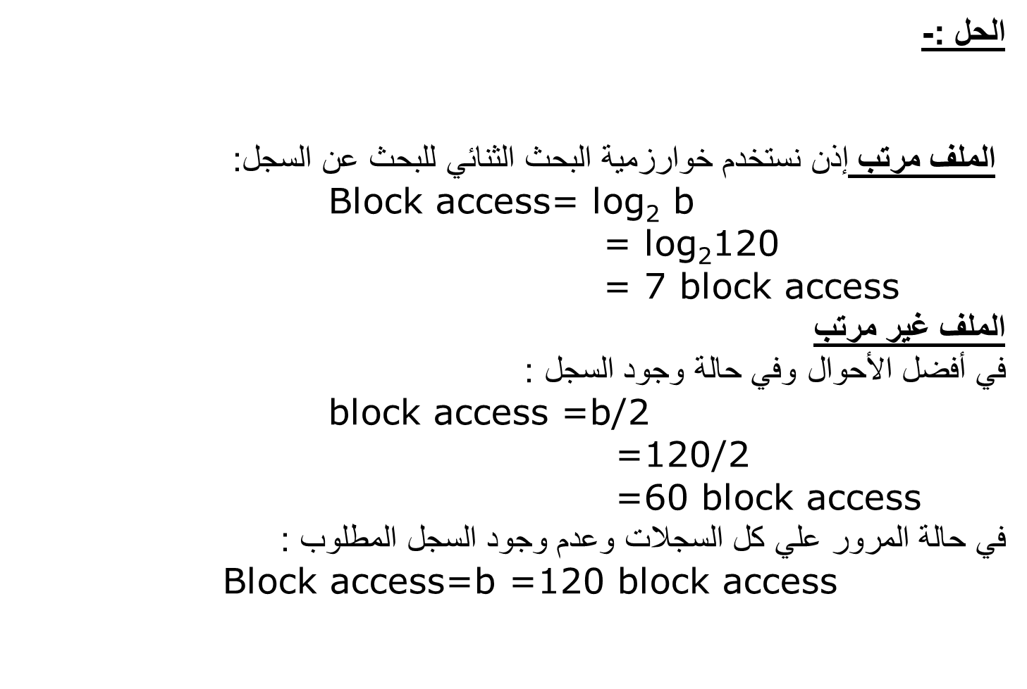
Notes:
Log2: not in computer calc,, which means 2 power what? Equal 120 or greater? Here 2 power 7 equal 128

Slide 14
تتضمن طريقة البحث الشروط ≤ , ≥ , < , > وذلك بناء على مفتاح الترتيب حيث تكون أكثر كفاءة ، لأن الترتيب الحقيقي للسجلات يضمن أن كل السجلات التي تحقق شرط البحث تكون في blocks متتالية مثلا إذا كان شرط البحث (Name <‘G’) بمعنى بالترتيب الهجائي (قبل الــ G)، هذا يعني أن السجلات التي تحقق الشرط تكون من بداية الملف وقبل أول سجل يبدأ فيه حقل الإسم بالحرف G .

Slide 15
وشكرا

